Slide 1


CHÀO MỪNG CÁC EM ĐẾN VỚI
MÔN TIN HỌC LỚP 3
Tuần 24

Slide 2
NHỮNG ĐIỀU CẦN LƯU Ý
1. Chuẩn bị đầy đủ đồ dùng học tập, vở ghi bài.
2. Nhấn nút “Tạm dừng” khi phải trả lời câu hỏi.
3. Nhấn nút “Tiếp tục” khi đã tìm được câu trả lời.
4. Học tập nghiêm túc, làm đầy đủ bài tập theo yêu cầu của giáo viên.

Slide 3

CHỦ ĐỀ 3: SOẠN THẢO VĂN BẢN
BÀI 8: Thực hành – Bổ sung một số
kĩ thuật soạn thảo văn bản
(SGK Trang 65)

Slide 4
Mục tiêu bài học
01
Biết sử dụng một số phím tắt để thay đổi kiểu chữ;
02
Biết cách in một văn bản ra giấy.

Slide 5
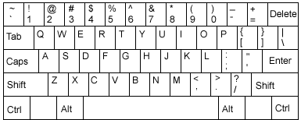
A. HOẠT ĐỘNG THỰC HÀNH
Câu 1: Làm thế nào để chuyển nhanh sang chế độ gõ chữ kiểu in nghiêng?
Cách 1: Chọn nút lệnh trên thanh công cụ
Cách 2: Nhấn tổ hợp phím Ctrl + I trên bàn phím

Slide 6
A. HOẠT ĐỘNG THỰC HÀNH
Câu 2: Làm thế nào để chuyển nhanh sang chế độ gõ chữ kiểu gạch chân?
Cách 1: Chọn nút lệnh trên thanh công cụ
Cách 2: Nhấn tổ hợp phím Ctrl + U trên bàn phím

Slide 7

A. HOẠT ĐỘNG THỰC HÀNH
Để chuyển nhanh sang chế độ gõ kiểu chữ in đậm, chữ in nghiêng, chữ gạch chân, nhấn tổ hợp phím tương ứng Ctrl + B, Ctrl + I, Ctrl + U.
Khi đang gõ kiểu chữ in đậm, chữ in nghiêng, chữ gạch chân, muốn quay lại kiểu gõ chữ thường thì lặp lại thao tác trên một lần nữa.

Slide 8
A. HOẠT ĐỘNG THỰC HÀNH
Điền từ còn thiếu vào chỗ chấm để được câu đúng.
Thao tác | Kết quả trên màn hình
Khi đang gõ với kiểu chữ thường, nhấn Ctrl + B. | Các chữ được gõ tiếp theo sẽ có kiểu ............................................................
Khi đang gõ với kiểu chữ in đậm nhấn Ctrl + B. | Các chữ được gõ tiếp theo sẽ có kiểu ............................................................
Khi đang gõ với kiểu chữ thường, nhấn phím Ctrl + B, sau đó nhấn Ctrl + I. | Các chữ được gõ tiếp theo sẽ có kiểu ……………………………................
Cho một đoạn văn bản, sau đó nhấn Ctrl + B, nhấn Ctrl + U rồi nhấn Ctrl + I | Các chữ trong đoạn văn bản sẽ có kiểu ……………………………………..............
chữ in đậm
chữ thường
chữ in đậm và chữ in nghiêng
chữ in đậm, gạch chân và in nghiêng

Slide 9
A. HOẠT ĐỘNG THỰC HÀNH
Câu 3: Gõ lại văn bản sau và lưu văn bản đã soạn vào máy tính.
Bảo vệ môi trường là trách nhiệm của chúng ta
Môi trường bao gồm tất cả các yếu tố có tác động, ảnh hưởng trực tiếp đến sức khỏe, đời sống của con người. Môi trường cung cấp cho ta không gian để sống, cung cấp nguồn tài nguyên để sản xuất và là nơi chứa đựng chất thải.
Hiện nay, môi trường là vấn đề mang tính sống còn của toàn nhân loại. Con người đã tác động quá nhiều đến môi trường, khai thác đến mức cạn kiệt các nguồn tài nguyên, thải nhiều chất độc làm cho môi trường không còn khả năng tự phân hủy.
Để góp phần bảo vệ môi trường, em cần thực hiện tốt những công việc sau:
- Tiết kiệm điện, nước ở mọi lúc, mọi nơi.
- Phân loại rác, với rác thải như chai nhựa, giấy, túi nilon...gom lại bán phế liệu để tái sử dụng.
- Không bẻ cành, phá cây xanh.

Slide 10
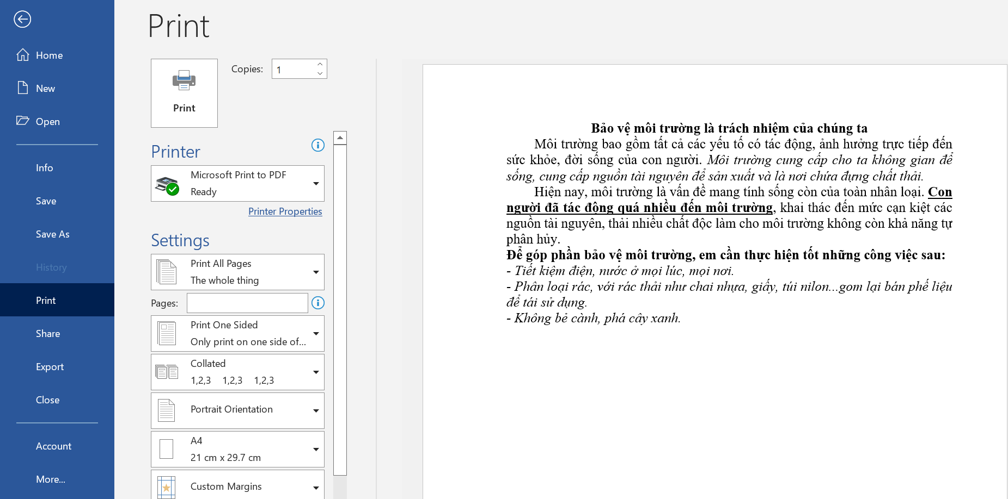
A. HOẠT ĐỘNG THỰC HÀNH
Câu 4: In văn bản ra giấy theo hướng dẫn sau.
- Muốn in được văn bản ra giấy, máy tính của em phải được kết nối với máy in.
- Có 2 cách để in văn bản ra giấy
Cách 1: Nhấn tổ hợp phím Ctrl + P, sau đó chọn OK để in
Cách 2:
Bước 1: Chọn nút lệnh File
Bước 2: Chọn Print
Bước 3: Chọn OK để in

Slide 11


B. HOẠT ĐỘNG ỨNG DỤNG, MỞ RỘNG
Khởi động phần mềm Word rồi gõ một câu bất kì. Sau đó, nhấn lần lượt các nút lệnh và ở góc trên bên trái màn hình phần mềm Word, quan sát sự thay đổi trên trang soạn thảo rồi rút ra nhận xét.
Undo: dùng để quay trở lại, khôi phục lại các trạng thái, thao tác đã thực hiện trước đó.
Redo: Chức năng Redo giúp khôi phục lại những thao tác đã Undo.

Slide 12
EM CẦN GHI NHỚ
- Sử dụng phím Ctrl kết hợp phím B, I, U để chọn kiểu chữ in đậm, nghiêng, gạch chân.
- Để in văn bản, nhấn tổ hợp phím Ctrl + P.

Slide 13



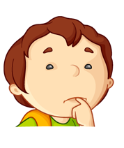



Cảm ơn các em
đã theo dõi bài học!

